Slide 1
Model Isinga – symulacja w 2D
Dominik Stańczak
Na podstawie kursu internetowego
Statistical Mechanics – Algorithms and Computations

Slide 2
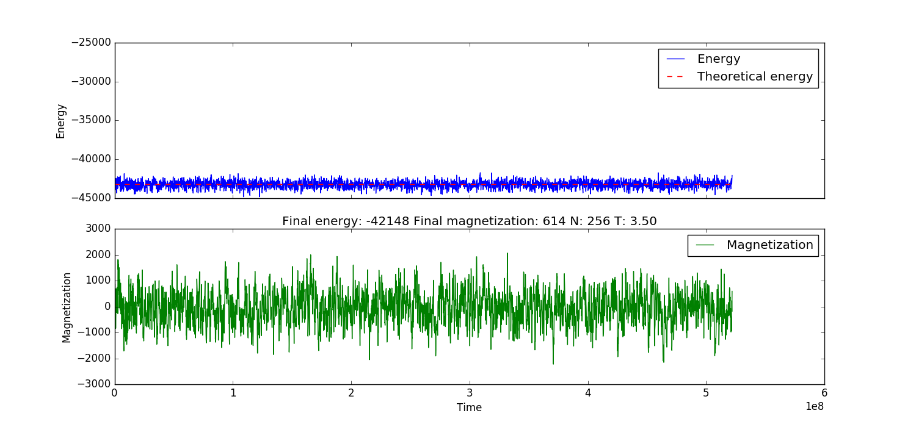
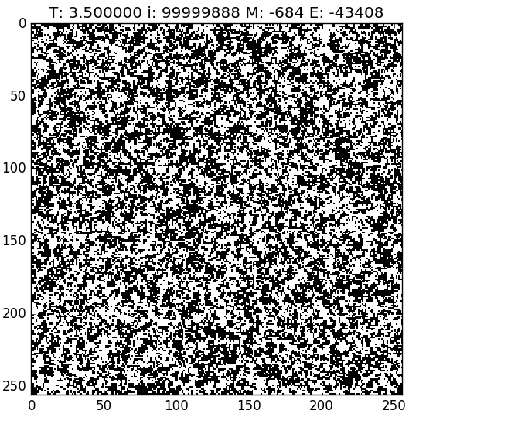
T = 3.5 >TC
(znormalizowane do k_B = 1)
Animacja

Slide 3
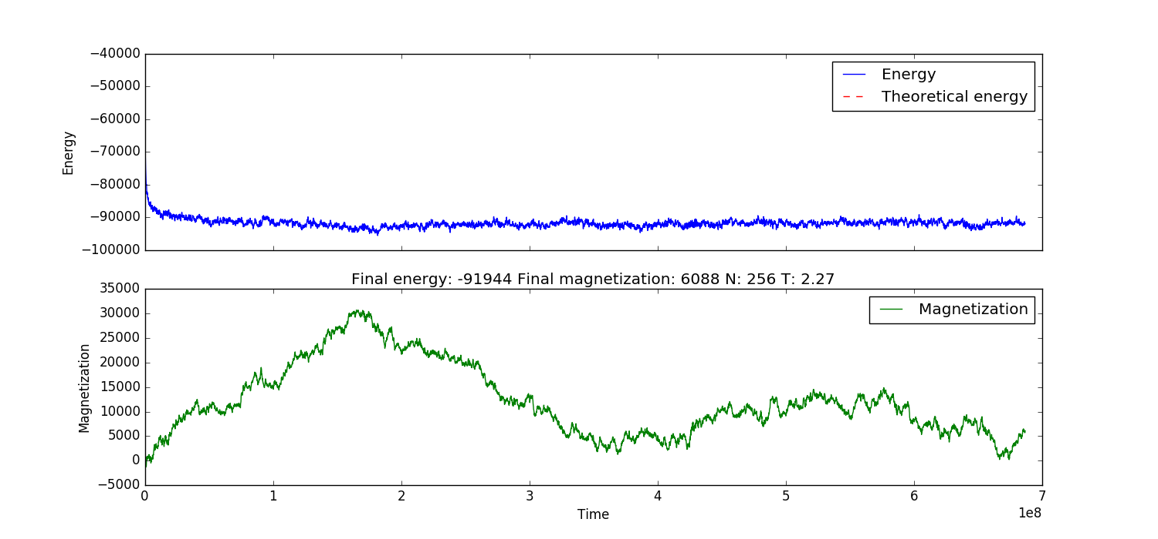
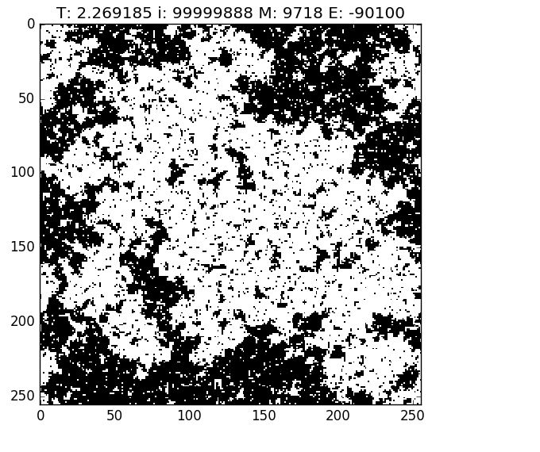
T=TC
Animacja

Slide 4
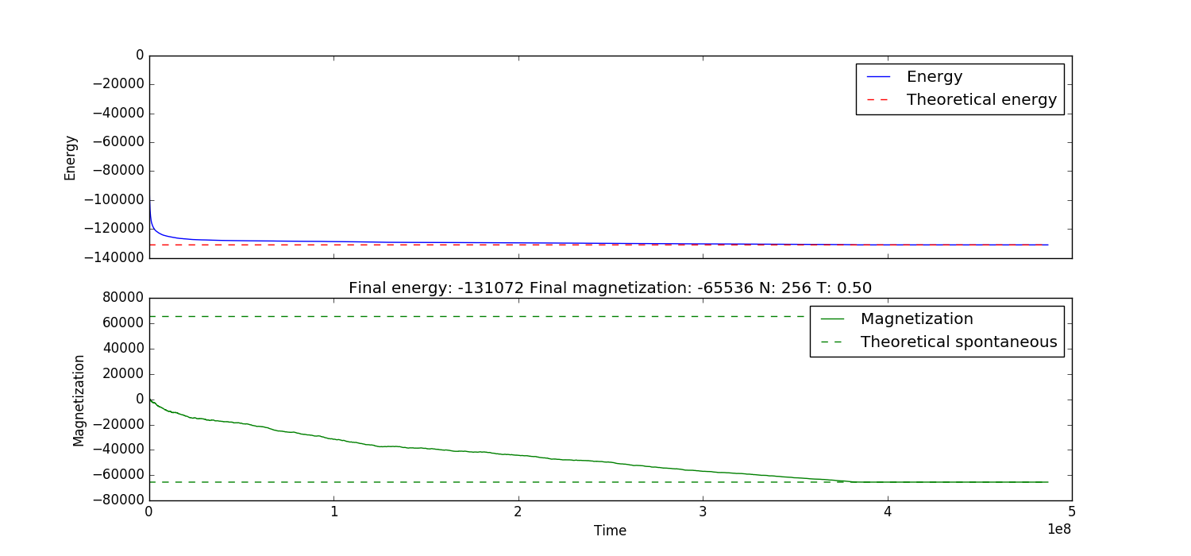
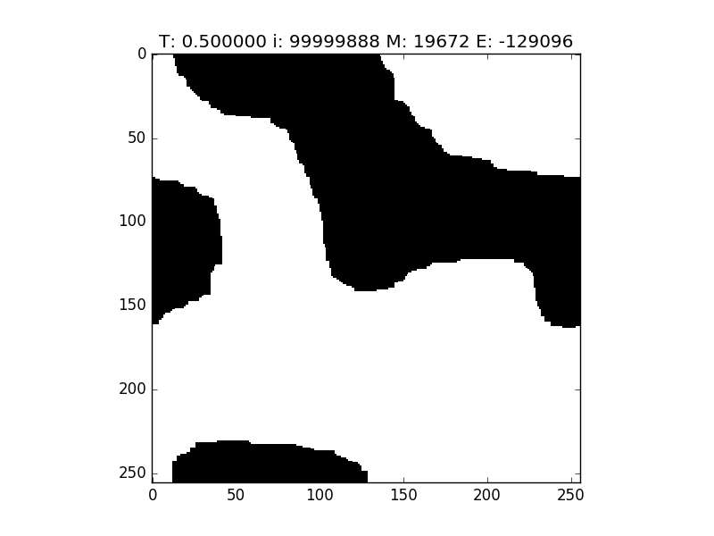
T=0.5 < TC
Animacja

Slide 5
